Slide 1





MINERAIS ESTRATÉGICOS
PARA A TRANSIÇÃO ENERGÉTICA
ELEMENTOS TERRAS RARAS
17/09/2025
Diretor do Departamento de Transformação e Tecnologia Mineral
Anderson Barreto Arruda

Slide 2









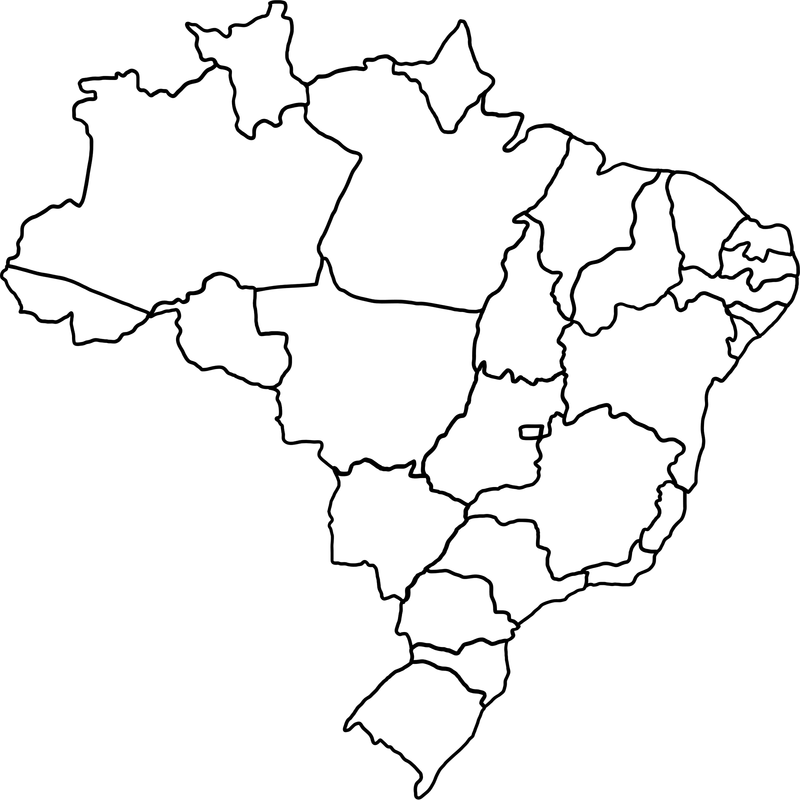




Setor Mineral no Brasil
Impacto Social e Econômico
Mais de 80
231 mil
832 mil
Substâncias minerais
4%
Participação no PIB Brasileiro
Empregos Diretos
Empregos Indiretos
Player Global
Exportador
Ferro Alumínio
Nióbio Grafita
Tântalo
R$ 232,2 bilhões
R$ 45,9 bilhões
R$ 135 bilhões
Em exportação
47% da Balança Comercial
Em Importação
De Saldo Comercial
Exportador
Ouro Manganês
Cobre Caulim
Aço Cromo
Vanádio Rochas Ornamentais
Níquel
R$ 270,9 Bilhões
R$ 93,5 Bilhões
R$ 7,5 Bilhões
Faturamento do setor mineral
Arrecadação total do setor
(Tributos, incluindo CFEM)
CFEM

Slide 3

A oportunidade
Brasil tem...
Matriz das mais limpas entre as grandes economias mundiais;
Expressivo potencial de geração de eletricidade limpa e renovável;
Capacidade tecnológica e de inovação em energia e mineração;
Mercado doméstico relevante, por ser a maior economia da América Latina;
Arcabouço legal ambiental moderno e rigoroso;
Reservas consideráveis de minerais estratégicos que são críticos para as transições energéticas dos países;

Slide 4
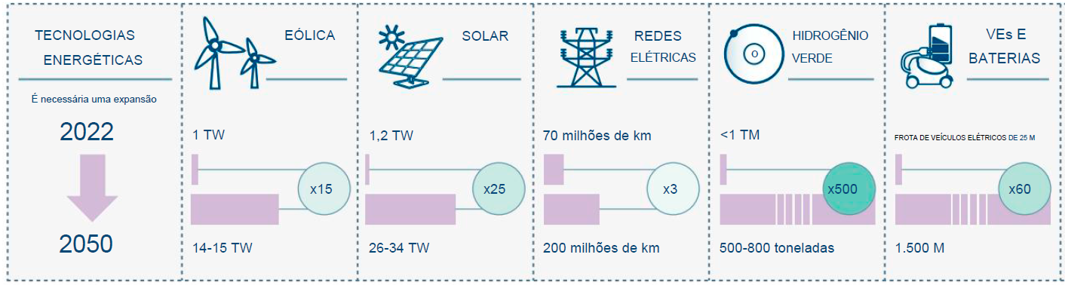
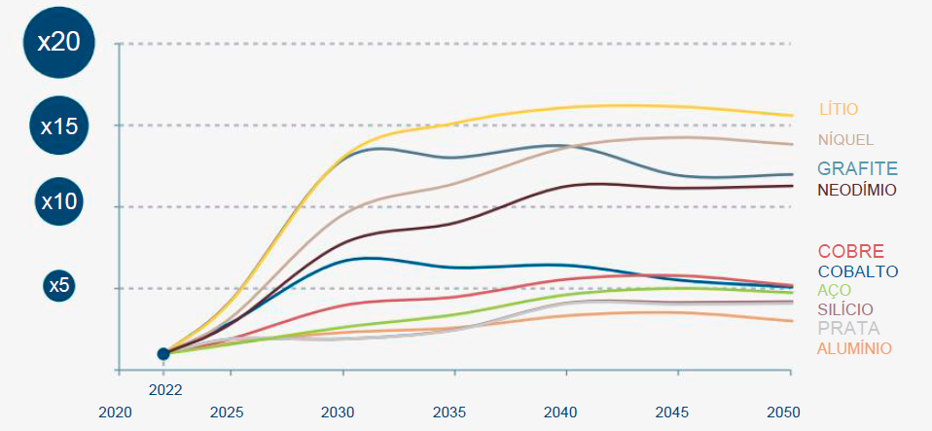
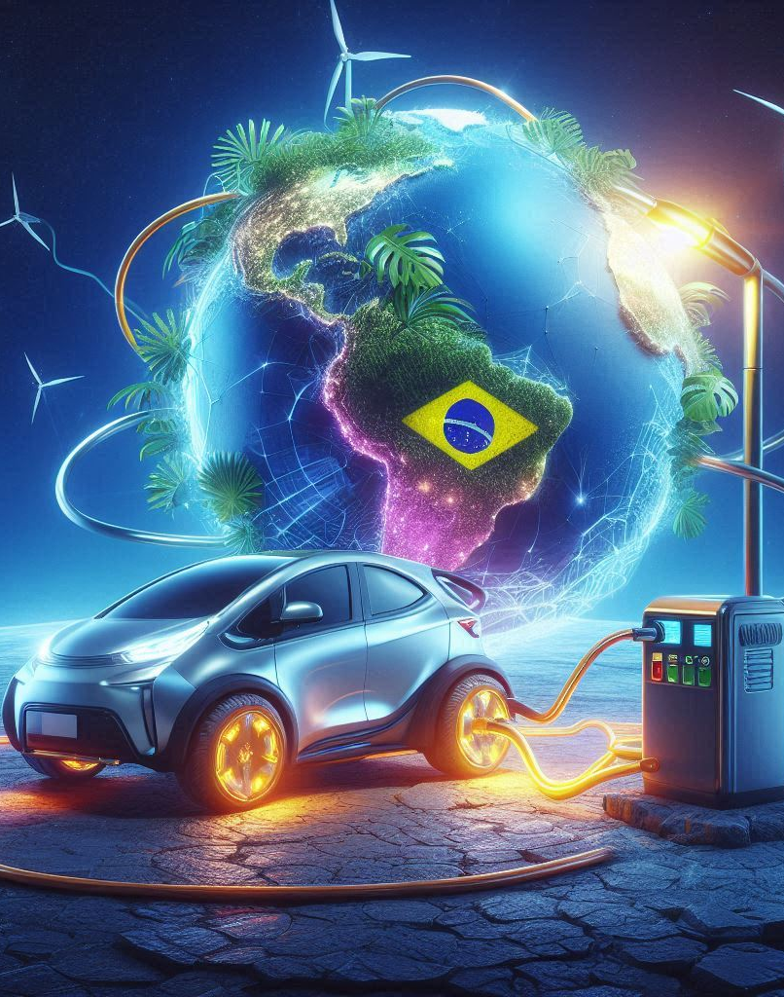
Demanda por Minerais para as Transições Energéticas
A demanda associada à transição energética tende a crescer rapidamente até 2040, na ordem de 2 a 8 vezes
Fonte: ETC, 2024.

Slide 5
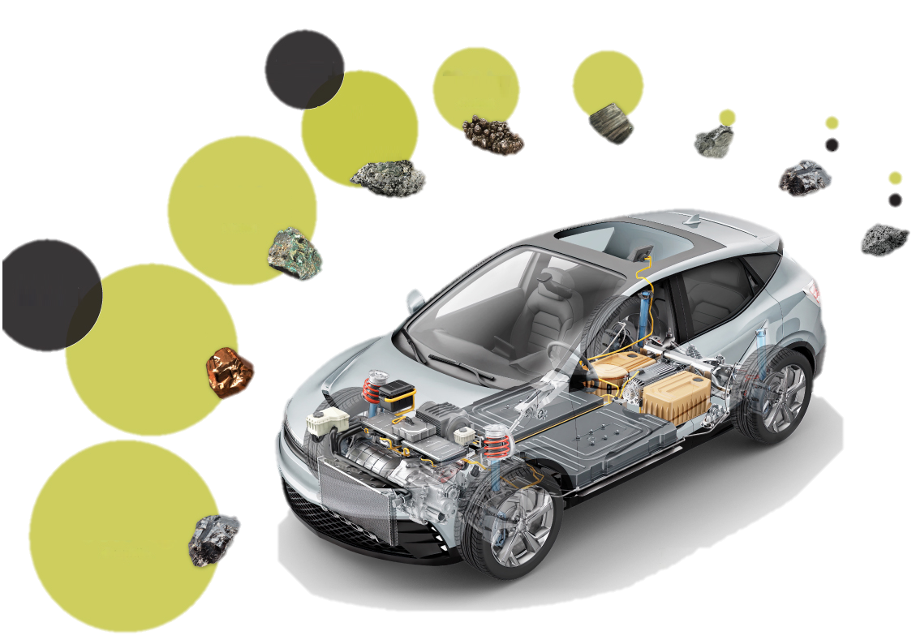


Minerais Estratégicos em Veículos Elétricos
Legenda:
Conteúdo mineral kg/veículo
Aço e alumínio não incluídos.
Muitos motores de EV usam materiais magnéticos normalmente feitos de terras raras.
11,2 kg
13,3 kg
8,9 kg
Veículo Elétrico
Lítio
Terras Raras
Os EVs podem conter mais de 1 km de fiação de cobre dentro do estator para converter energia elétrica em energia mecânica.
24,5 kg
Cobalto
0,5 kg
0,1 kg
Veículo a Gasolina
Manganês
Zinco
0,1 kg
39,9 kg
0,3 kg
0,3 kg
Níquel
Outros
22,3 kg
Veículos elétricos requerem uma gama mais ampla de minerais para seus motores e baterias em comparação com os carros a gasolina.
VE pode ter 6 vezes mais minerais do que um carro a gasolina e ser, em média, 340 kg mais pesado.
53,2 kg
Cobre
66,3 kg
O motor dos carros a gasolina é mais pesado em comparação com os EVs. O motor de um Civic pesa cerca de 184 kg, enquanto o motor de um Chevy Bolt pesa apenas 76 kg.
Fonte: IEA
Os valores são para todo o veículo, incluindo baterias e motores. As intensidades para um carro elétrico são baseadas em um cátodo NMC (Níquel Manganês Cobalto) 622 de 75 kWh e um ânodo à base de grafite.
Grafite
A grafite é o material do ânodo em uma bateria de íons de lítio e é o maior componente em peso.

Slide 6
RESERVAS NACIONAIS E PRODUÇÃO
Mineral | Reserva 2024 (t) | Mundo (t) | % Participação Brasileira | Ranking Brasileiro
Lítio * | 1.370.000 | 30.000.000 | 4,4% | 6°
Cobre** | 11.200.000 | 980.000.000 | 1,1% | 12°
Níquel | 16.000.000 | 130.000.000 | 12,3% | 3°
Nióbio | 16.000.000 | 17.810.000 | 89,9% | 1°
Terras Raras | 21.000.000 | 90.000.000 | 23% | 2°
Cobalto*** | 70.000 | 11.000.000 | 0,6% | 9°
Vanádio | 120.000 | 18.000.000 | 0,6% | 5°
Grafita | 74.000.000 | 290.000.000 | 25,5% | 2°
Urânio | 280.000 | 6.070.000 | 4,6% | 8°
Silício (quartzo) | — | — | — | —
Manganês | 270.000.000 | 1.700.000.000 | 15,9% | 4°
Alumínio (bauxita) | 2.700.000.000 | 29.000.000.000 | 9,3% | 5°
Mineral | Produção 2024 (t) | Mundo (t) | % Participação Brasileira | Ranking Brasileiro
Lítio | 10.000 | 240.000 | 4,1% | 6°
Cobre** | 381.000 | 23.000.000 | 1,7% | 14°
Níquel | 77.000 | 3.700.000 | 2,0% | 8°
Nióbio | 100.000 | 110.000 | 90,9% | 1°
Terras Raras | 20 | 390.000 | 0,005% | 12°
Cobalto | 0 | 290.000 | 0,0% | —
Vanádio | 5.000 | 100.000 | 0,5% | 4°
Grafita | 68.000 | 1.600.000 | 4,2% | 4°
Urânio | 100 | 9.000.000 | 0,2% | 16°
Silício (quartzo) | 390.000 | 9.000.000 | 4,3% | 4°
Manganês | 590.000 | 20.000.000 | 3,0% | 7°
Alumínio (bauxita) | 33.000.000 | 450.000.000 | 7,3% | 4°
Fonte: USGS, salvo indicação contrária.
Notes:
O recurso mineral é toda depósito mineral que passou por algum método exploratório através de pesquisa mineral, principalmente por método de sondagem diamantada, e que possui uma certa confiança de conhecimento geológico do seu minério. Logicamente, existe toda uma técnica de modelamento geológico e geoestatistica específica para se estabelecer esta confiança de conhecimento. Dependendo desse conhecimento, o recurso pode ser classificado em Medido, Indicado ou Inferido, sendo que o minério inferido geralmente não é declarado como um reserva mineral nos processos de certificação.
A reserva é a parte do recurso mineral com viabilidade técnica e econômica, além de maturidade dos demais MFs, como legal, ambiental, social etc. Baseado na classificação do recurso mineral (medido e indicado) e na confiança e maturidade desses MFs, a reserva é classificada em provada ou provável.

Slide 7
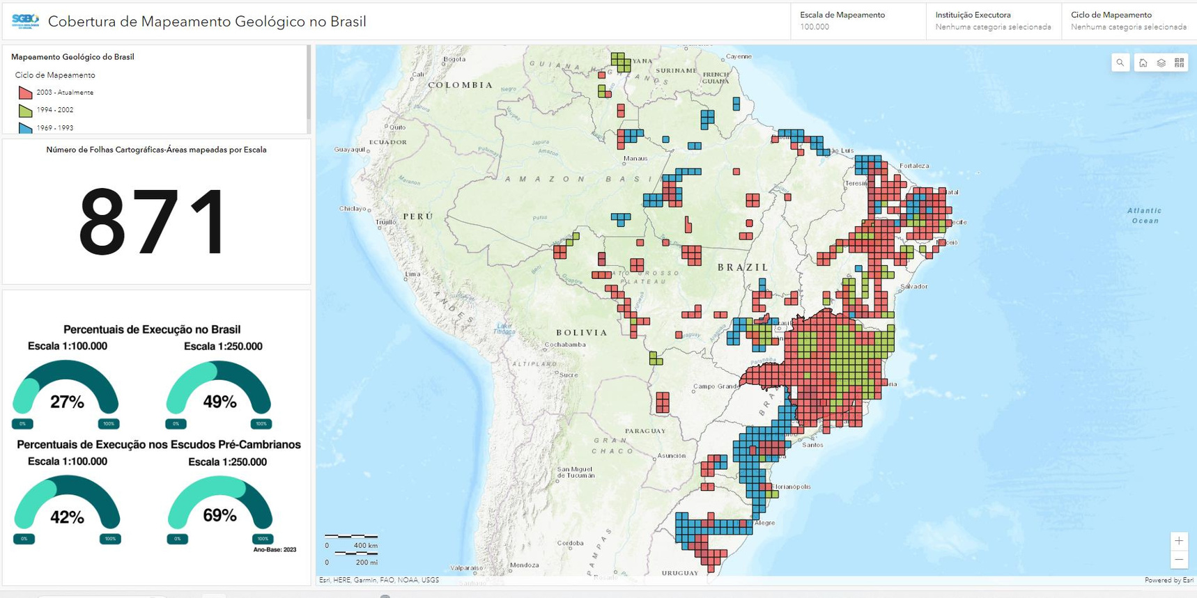
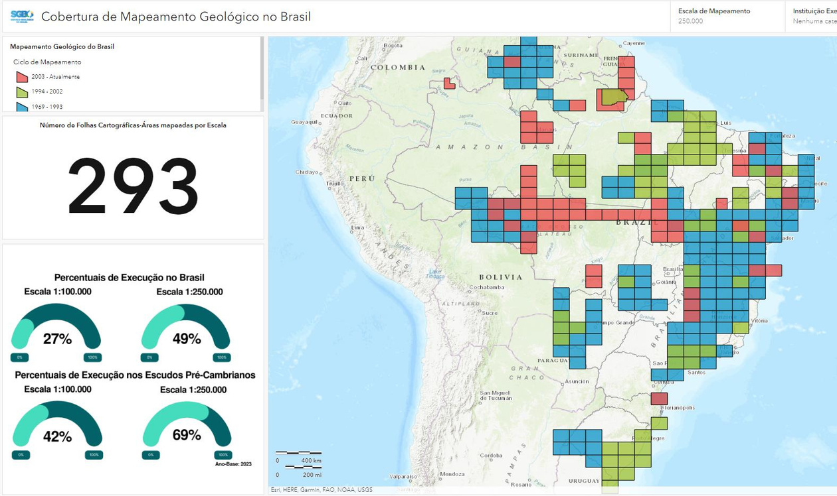



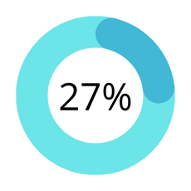
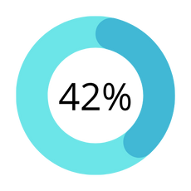
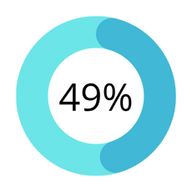
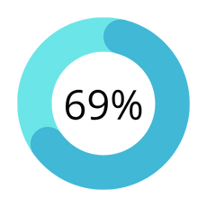
Mapeamento Geológico no Brasil
A partir dos critérios mais recentes do SGB
Mapeamento Geológico do Brasil
Ciclo de Mapeamento
2003 - Atualmente
1994 - 2002
1969 - 1993
Percentuais de Execução no Brasil
Percentual de Execução nos Escudos Pré-Cambrianos
Percentuais de Execução no Brasil
Percentual de Execução nos Escudos Pré-Cambrianos
Escala 1:100.000
Escala 1:100.000
Escala 1:250.000
Escala 1:250.000

Slide 8

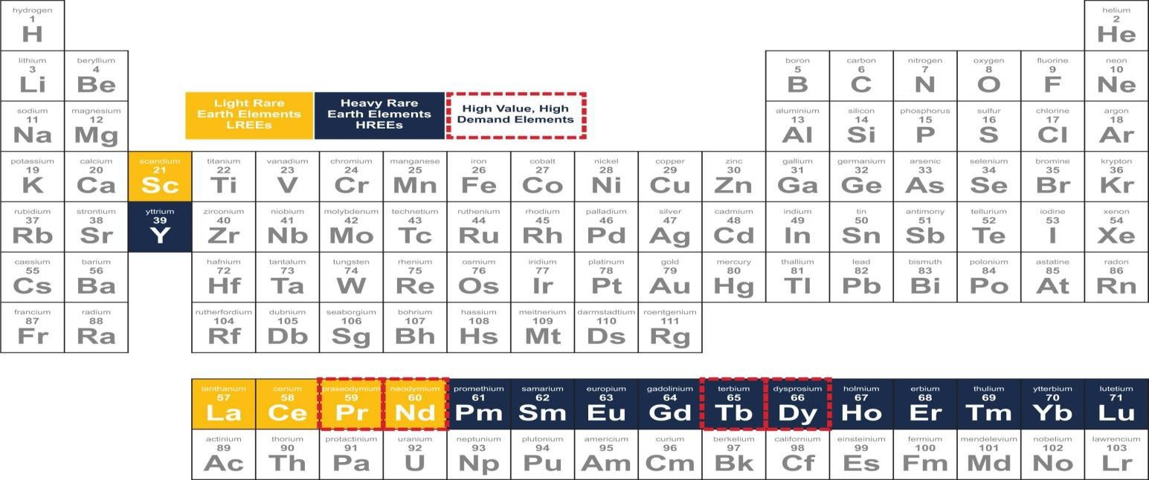
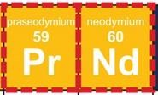
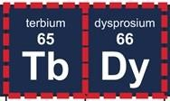
POR QUE TERRAS RARAS?
17 elementos decisivos
São metais com propriedades únicas (magnetismo, brilho especial, resistência a altas temperaturas).
Essenciais para ímãs permanentes de alto desempenho usados em motores de veículos elétricos e turbinas eólicas, sendo estratégicos para a tecnologia de ponta.
Entre eles, quatro se destacam como protagonistas globais:
Neodímio (Nd) e Praseodímio (Pr), usados na fabricação de ímãs permanentes de altíssima potência, indispensáveis para turbinas eólicas, motores de veículos elétricos e robôs.
Disprósio (Dy) e Térbio (Tb), que conferem resistência térmica e eficiência a esses ímãs, garantindo desempenho em reatores nucleares, submarinos, aeronaves e equipamentos de defesa de alta precisão.
Elementos de Terras Raras Leves
Elementos de Terras Raras Pesados

Slide 9
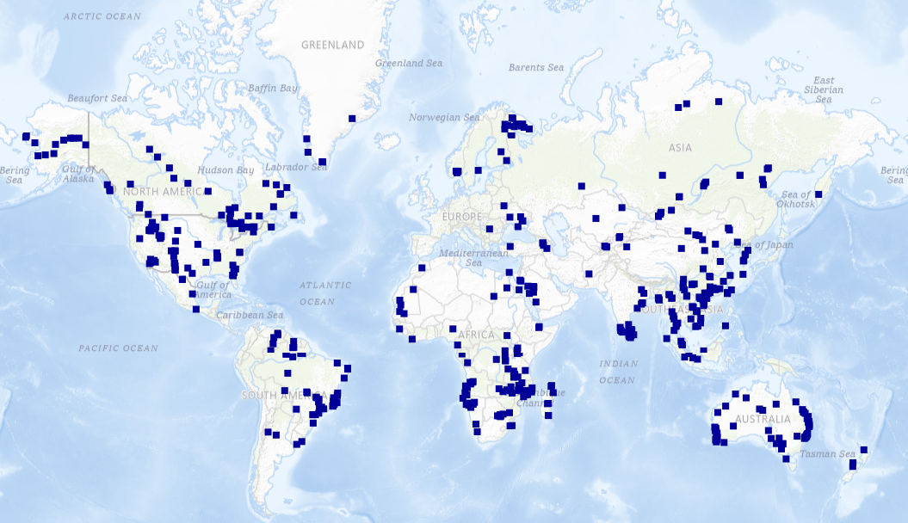


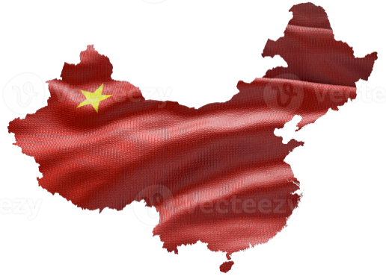



Reservas de Terras Raras no Mundo
China: 48,4%
Brasil: 23,1%
Índia: 7,6%
Austrália: 6,3%
Rússia: 4,2%
Vietnam: 3,8%
EUA: 2,1%
Groenlândia: 1,6%
Tanzânia: 1%
África do Sul: 1%
Fonte: USGS 2025.
Notes:
O recurso mineral é toda depósito mineral que passou por algum método exploratório através de pesquisa mineral, principalmente por método de sondagem diamantada, e que possui uma certa confiança de conhecimento geológico do seu minério. Logicamente, existe toda uma técnica de modelamento geológico e geoestatistica específica para se estabelecer esta confiança de conhecimento. Dependendo desse conhecimento, o recurso pode ser classificado em Medido, Indicado ou Inferido, sendo que o minério inferido geralmente não é declarado como um reserva mineral nos processos de certificação.
A reserva é a parte do recurso mineral com viabilidade técnica e econômica, além de maturidade dos demais MFs, como legal, ambiental, social etc. Baseado na classificação do recurso mineral (medido e indicado) e na confiança e maturidade desses MFs, a reserva é classificada em provada ou provável.

Slide 10


ELEMENTOS TERRAS RARAS
2ª maior reserva
Reservas
(Principais Estados)
GO, MG, AM e BA
Produção
(Principais Estados)
GO
Fonte: IEA Global Critical Minerals Outlook 2025.

Slide 11
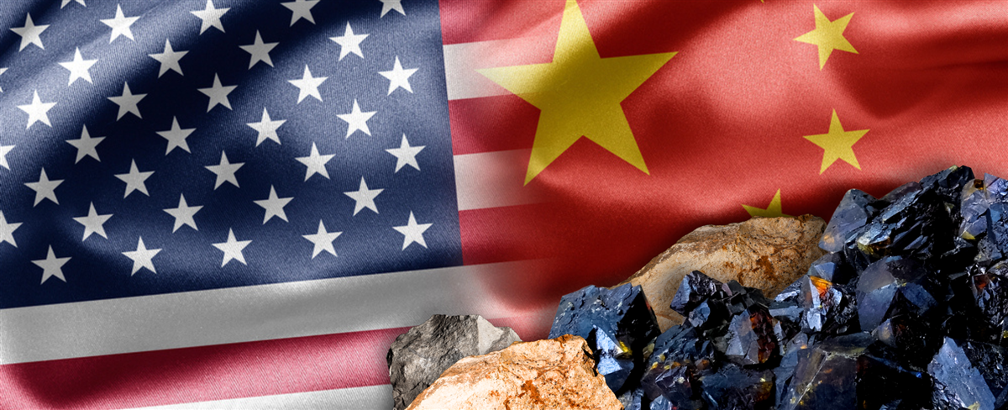
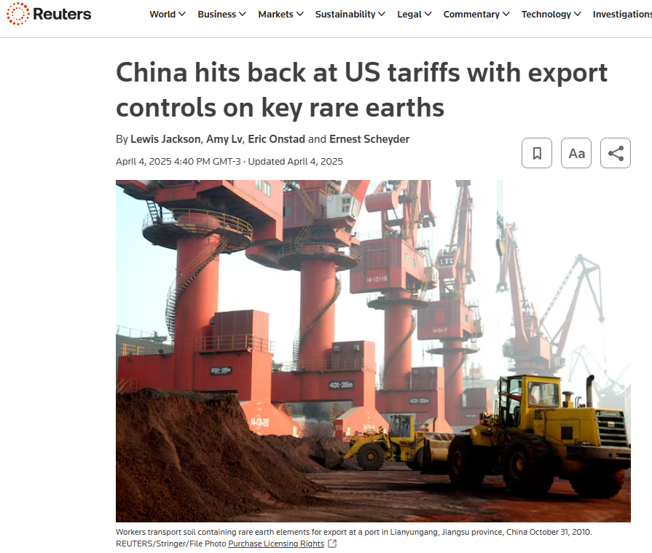
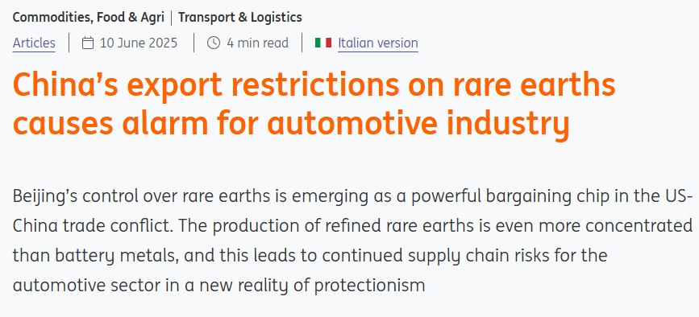
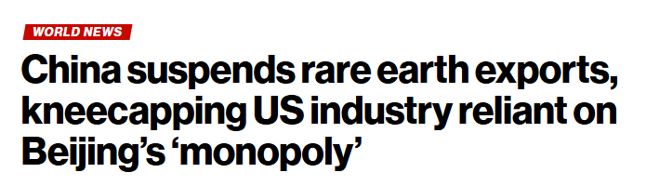
GEOPOLITICA

Slide 12
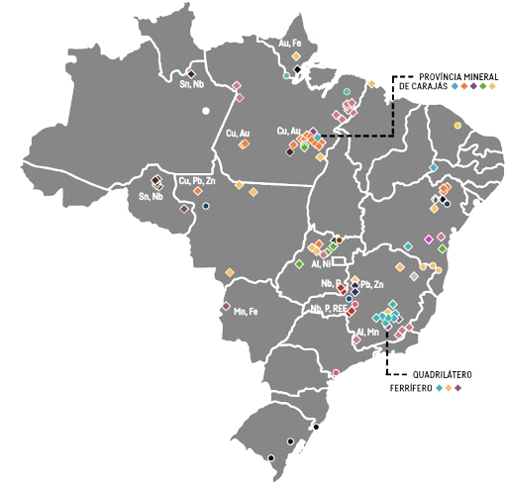
BRASIL NO QUADRO DA TRANSIÇÃO ENERGÉTICA
O Brasil é um player emergente nos minerais de transição
energética e pode liderar esse mercado nos próximos anos
As empresas de lítio no Vale do Jequitinhonha abriram a possibilidade de uma nova era industrial no Brasil.
Maioria dos depósitos de Argila Iônica (fora da China) estão no Brasil.
Projetos como : Meteoric, Aclara, Viridis, Serra Verde.
Melhores depósitos do mundo.
Grande investimento em exploração de argila iônica no mundo.
Todos os níveis de governo estão empenhados em ajudar as empresas a desenvolverem-se.
2

Slide 13


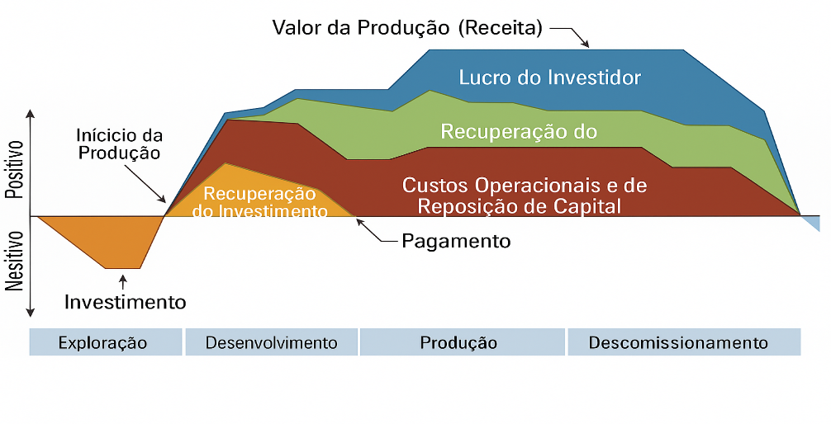




Fonte: Adaptado de Deloitte, 2025.
Modelo - Deloitte
Uma visão geral dos focos de modelagem.
Entradas
Especificações
Saídas
Dados do Projeto de Recursos
Produção de minerais primários: Tipo de mineral primário, tamanho do depósito mineral, unidades de produto, capacidade de produção, perfil de produção por grau mineral e participação da produção nas fases ascendente, de platô e descendente.
Despesas de capital
Tangíveis (investimentos em propriedades, instalações e equipamentos), intangíveis (ativos não monetários sem substância física, ou seja, custos de perfuração e pré-desmonte) e capital de reposição.
Custos Operacionais
Salários de mão de obra, suprimentos e moradia; Processamento; Combustível, eletricidade e energia; Manutenção de equipamentos; Transporte; Administrativo; Outros.
Suposições Econômicas
Preços de minerais, taxa de inflação, taxa de juros, taxa de desconto (“Hump”).
Suposições de Financiamento
Porcentagem dos custos de desenvolvimento emprestados; Período de reembolso; Taxa de juros real; Período de carência; Custos governamentais.
Países
Brasil
Análise ilustrativa dos fluxos de caixa líquidos do projeto
Canadá
Argentina
Chile
Austrália Ocidental
Commodities
Cobre
(Fonte: FMI, 2025)
Lítio
1
Taxa interna de retorno pós-imposto
Estimativa de preços de equilíbrio
Períodos de retorno
Taxa média efetiva de imposto
Taxa de imposto efetiva marginal
Valor presente líquido pós-imposto
Estimativa de item de linha
(receitas do governo por regime fiscal)
Níquel
5
2
6
ETR
3
7
Grafita
4

Slide 14


Fonte: Adaptado de Deloitte, 2025.
Resultados do Projeto de Terras Raras a Preços Médios
Aos preços medianos, o maior VPL do projeto, do ponto de vista de uma empresa de mineração, está no Brasil, embora a TIR seja ligeiramente maior no Canadá e na Austrália, com 104%.
Exemplo de Perfil do Projeto
Preço em 2025: US$ 50.000 por tonelada;
Produção anual: 5 mil toneladas métricas (~1% da produção global de óxidos de terras raras).
 |  | Governo |  | Empresa de Mineração
 |  | AETR | Receitas (VPL, mUSD) | IRR (Pós Imposto) | Receitas (VPL, mUSD)
Preços Máximos | Brasil | 47% | $866 | 161% | $879
 | Canadá | 53% | $1,123 | 157% | $776
 | Austrália | 55% | $1,094 | 154% | $742
 | Chile | 61% | $954 | 144% | $652
 | Argentina | 60% | $988 | 127% | $623
Preços médios | Brasil | 47% | $555 | 103% | $502
 | Canadá | 54% | $722 | 104% | $446
 | Austrália | 56% | $683 | 104% | $430
 | Chile | 61% | $596 | 95% | $374
 | Argentina | 62% | $612 | 74% | $336
Preços Mínimos | Brasil | 50% | $186 | 28% | $77
 | Austrália | 56% | $259 | 26% | $63
 | Canadá | 56% | $220 | 25% | $56
 | Chile | 62% | $191 | 24% | $43
 | Argentina | 67% | $185 | 18% | $4
Os preços observados em 2025 para os ETRs estão em torno de US$ 50.000 por tonelada, situando-se aproximadamente no mesmo patamar dos preços medianos observados entre 2021 e 2023.

Slide 15







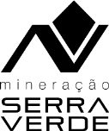







TIPOS DE DEPÓSITOS DE TERRAS RARAS E COMPARÁVEIS
Depósitos de argila iônica permite prazos de desenvolvimento acelerados, requisitos de investimento reduzidos e um produto de maior valor
Terras Raras – Argila Iônica Terras Raras – Rocha
Escala | O investimento inicial mais baixo permite maior escalabilidade ▪ Normalmente ~US$15/kg de produção anual de ETR (intensidade de capital) | ? | Normalmente ~US$150/kg de produção anual de ETR (intensidade de capital)
Mina | Mineração de superfície, com remoção mínima de resíduos ▪ As cavas foram preenchidas sem deixar rejeitos ou depósitos de resíduos | ? | Perfurar e detonar com grande frota de mineração (normalmente, com altas taxas de decapagem) São necessárias operações a céu aberto e subterrâneas com uso intensivo de capital
Processo | ▪ Dissolução simples de ETR de argila em sulfato de amônio Altas recuperações e nenhum fluxo de resíduos radioativos | ? | Craqueamento mineral em alta temperatura usando reagentes fortes para minerais REE Recuperações mais baixas e rejeitos muitas vezes radioativos e cuja eliminação é dispendiosa
Exploração | ▪ Rápido e barato – perfuração de núcleo de ar raso em argila | ? | Semelhante a outros minerais de base de rocha dura que requerem perfuração
Produtos | ▪ Contém ETR leves e pesados de alto valor (NdPr e DyTb) | ✓ | Normalmente apenas ETR leves (NdPr)
Operações | ? • Primeiro projeto brasileiro (Serra Verde) com produção em 2023 | ✓ | Dois produtores alinhados ao Ocidente com operações estabelecidas
Localização | Extraído predominantemente na China e em Mianmar ? ▪ O Brasil é uma jurisdição emergente com pelo menos 4-5 projetos de alta qualidade | ? | Maioria da produção baseada na China Operações na Austrália (Mt Weld) e EUA (Mountain Pass)

Slide 16
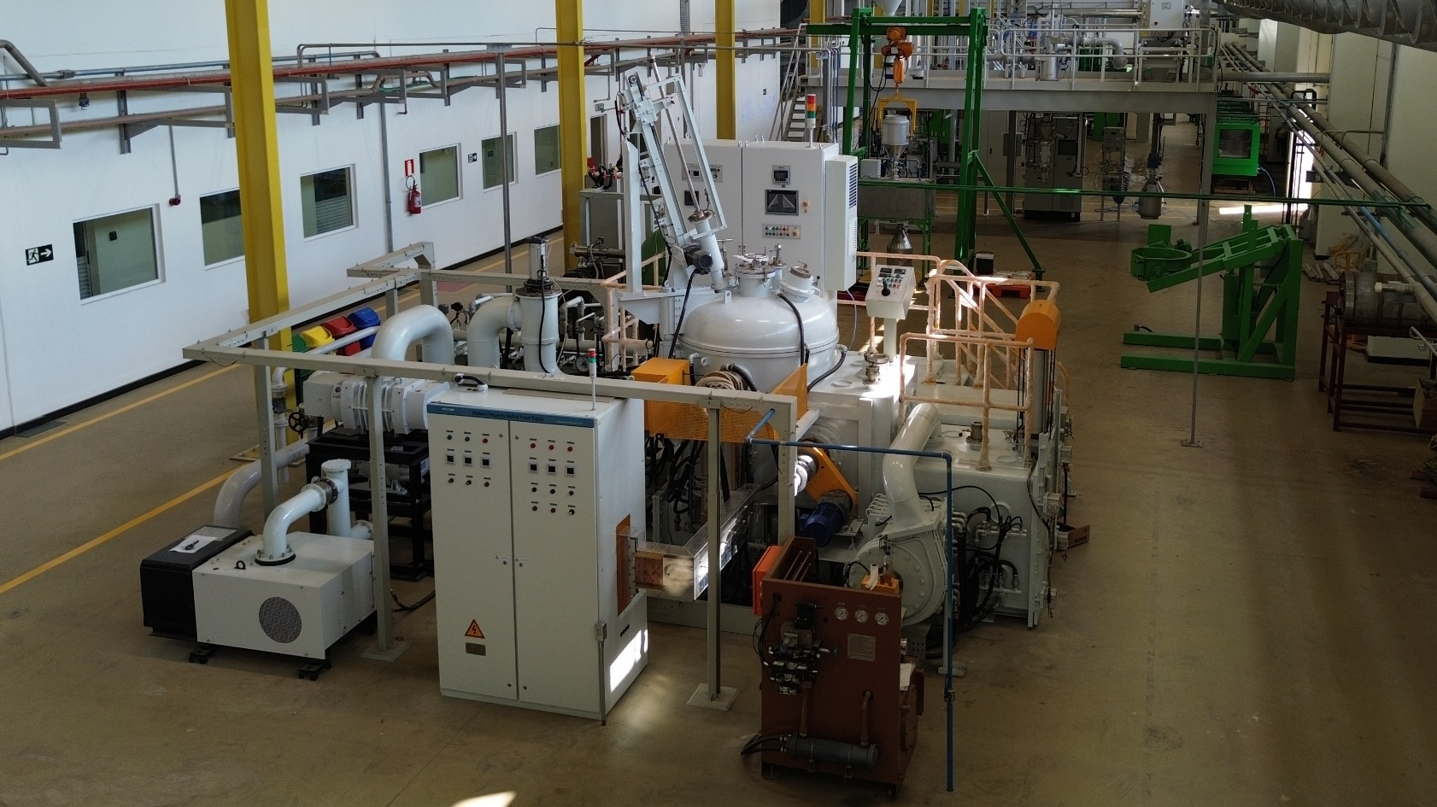
CIT SENAI ITR
Unidade de Demonstração
Capacidade: 100 t/ano
Demanda Brasil: 10.000 t/ano
Notes:
Centro de Inovação e Tecnologia (CIT)
Ímãs e Ligas de Terras Raras - ITR

Slide 17

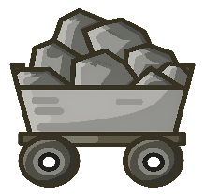


Processamento do Minério
Produção de Ímãs
Demanda Nacional e Internacional
Extração do Minério
Reciclagem de Ímãs
MagBRAS
O que é: Demonstrador industrial para produção de ímãs permanentes de NdFeB no Brasil – 1º laboratório-fábrica de ímãs de terras raras do hemisfério sul.
Parcerias: Consórcio com 38 organizações (WEG, Stellantis, Vale, startups, ICTs e universidades).
Objetivo: Desenvolver cadeia nacional de ímãs e impulsionar setores estratégicos (mobilidade elétrica, energia renovável, eletrônicos e defesa).
Investimento: R$ 73 milhões (Programa Mover); coordenação pelo SENAI/Fundep, com apoio do governo federal.
Notes:
Neodímio (Nd), Ferro (Fe) e Boro (B). Eles são também conhecidos como ímãs de neodímio ou, popularmente, como "superímãs".
Aplicações Práticas
A força e o tamanho reduzido desses ímãs os tornam essenciais em uma infinidade de tecnologias modernas:
Motores Elétricos: Motores de carros elétricos e híbridos, drones, ferramentas elétricas sem fio e discos rígidos (HDD).
Geradores: Especialmente em turbinas eólicas.
Eletrônicos de Consumo: Alto-falantes, fones de ouvido, microfones, sensores de fechamento de telas de notebooks e smartphones.
Medicina: Equipamentos de Ressonância Magnética (MRI).
Aplicações Industriais: Separadores magnéticos, sistemas de levitação e fixação.
Brinquedos e Maquetes: Muito usados em projetos de construção e para fixar itens em painéis.

Slide 18
DESAFIOS
Sem minério não Indústria Mineral
Previsibilidade no Licenciamento Ambiental
Financiamento de Projetos no Brasil – Mercado/BNDES/ Garantias/Offtakes
Política Pública –Apoio Governamental (Ex: Austrália/USA)
Desenvolvimento da cadeia industrial – Separação, Metalização, Produtos
Equilíbrio entre exportação e industrialização
Margem Relativa por kg
Mineração
Concentrado
Dissolução
Carbonato
Separação
Óxidos
Redução
Metal
Fundição
Liga
Fabricação
Manufatura

Slide 19


